Slide 1

UNIVERSIDAD NACIONAL AUTÓNOMA DE MÉXICO
ENES MÉRIDA
LICENCIATURA EN CIENCIAS AMBIENTALES
MODELACIÓN ESTADÍSTICA
Unidad 2. Análisis de Varianza
Prof. Edlin J. Guerra Castro

Slide 2
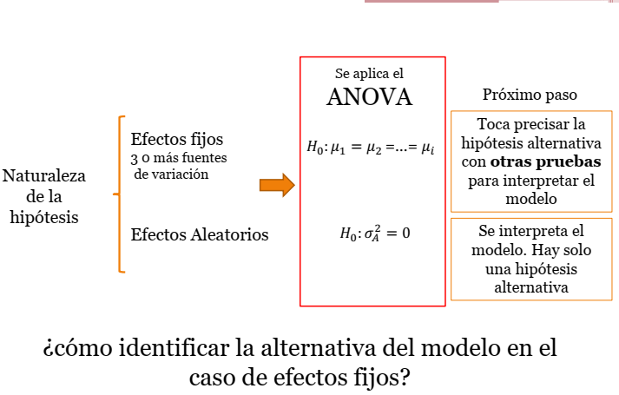

Slide 3
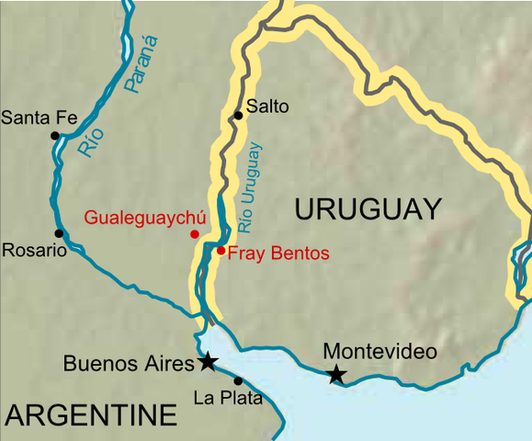
Evaluar la DBO en 4 puntos a lo largo del Río luego de la instalación de la planta
Métodos
10 muestras por localidad

Slide 4








Hipótesis en el ANOVA
$H_{0}:μ_{1}=$ $μ_{2}=μ_{3}=μ_{4}$
$H_{0}:y_{ij}=$ $μ+ε_{ij}$
Al rechazarla, hay muchas alternativas
$H_{A}:y_{ij}=$ $μ+α_{i}+ε_{ij}$
$H_{A1}:μ_{1}≠$ $μ_{2}≠μ_{3}≠μ_{4}$
$H_{A2}:μ_{1}≠$ $μ_{2}≠μ_{3}=μ_{4}$
$H_{A3}:μ_{1}≠$ $μ_{2}=μ_{3}=μ_{4}$
$H_{A4}:μ_{1}=$ $μ_{2}≠μ_{3}=μ_{4}$
$H_{A5}:μ_{1}=$ $μ_{2}≠μ_{3}≠μ_{4}$
Hay otras…

Slide 5
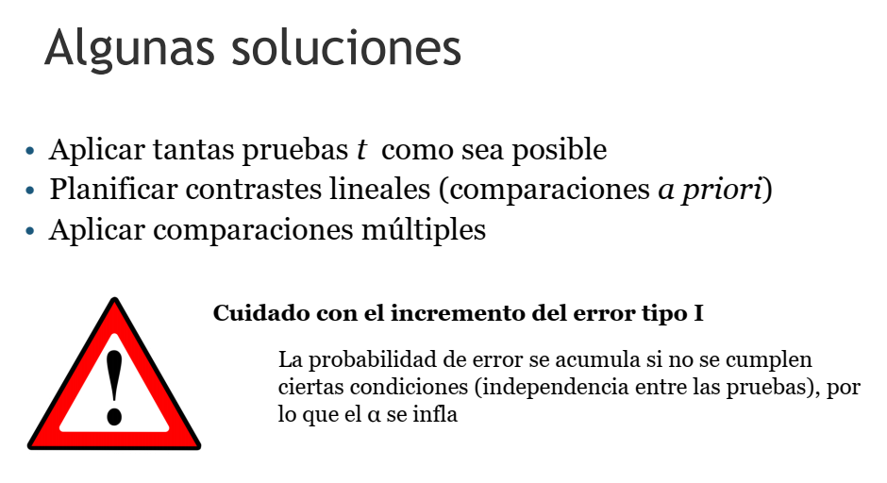

Slide 6
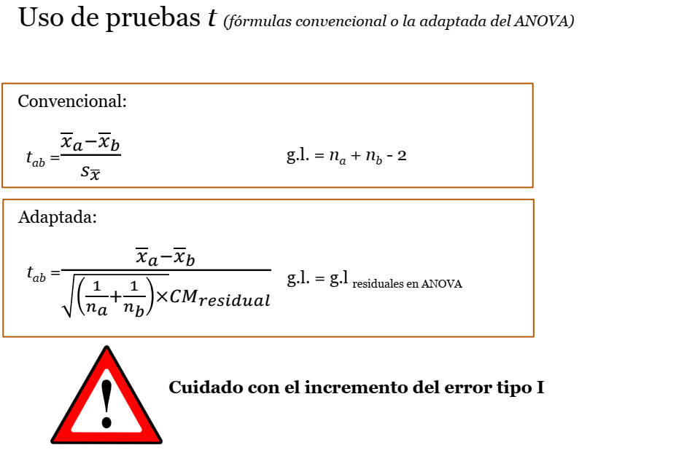

Slide 7
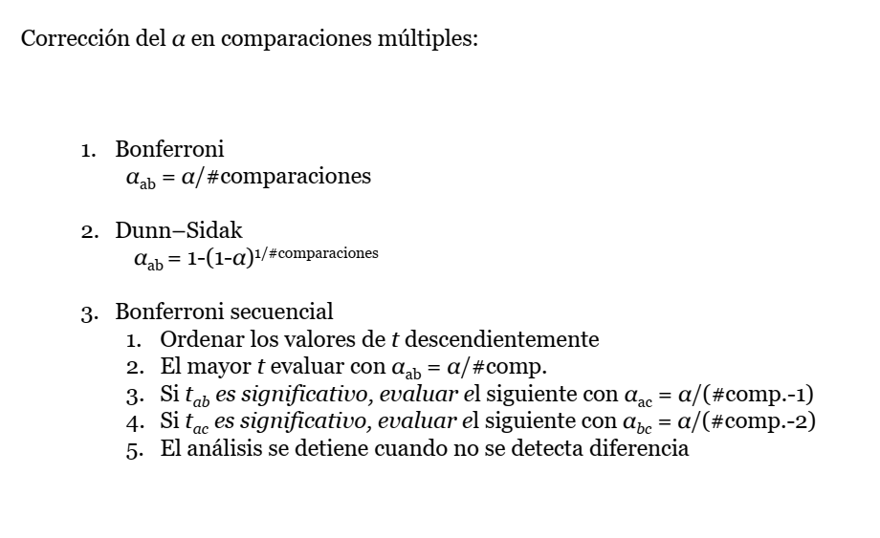

Slide 8
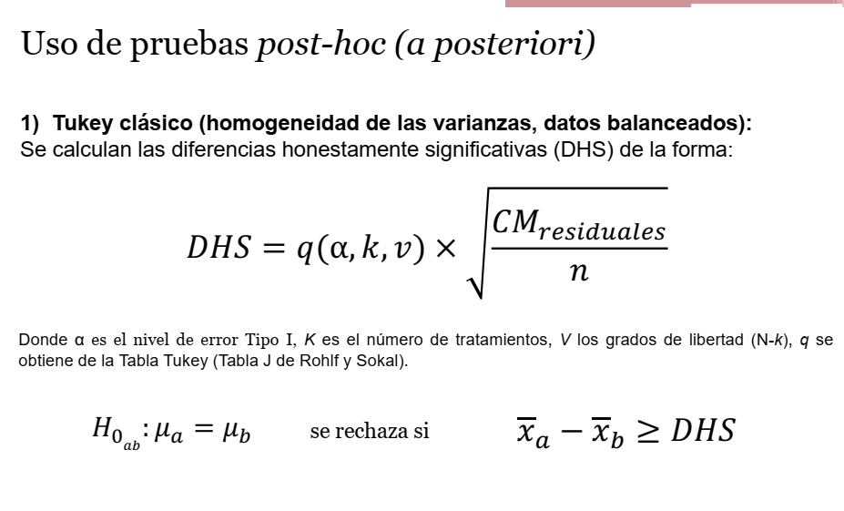

Slide 9
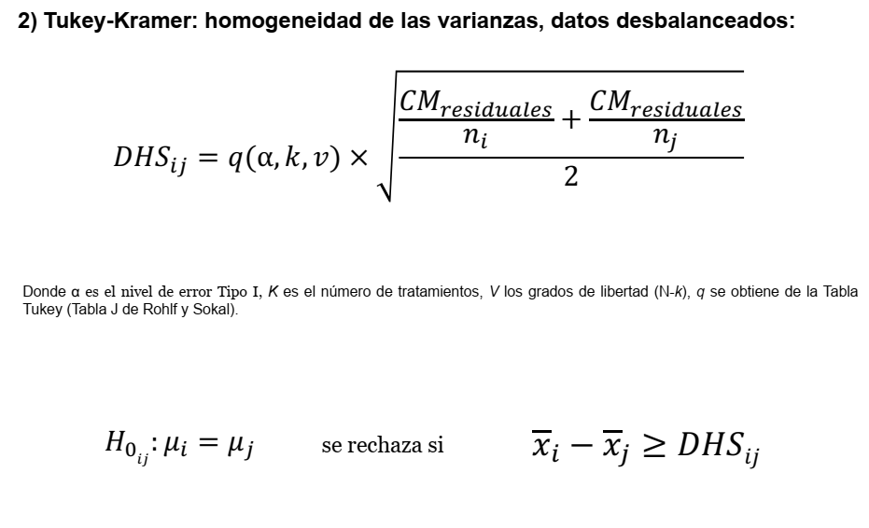

Slide 10
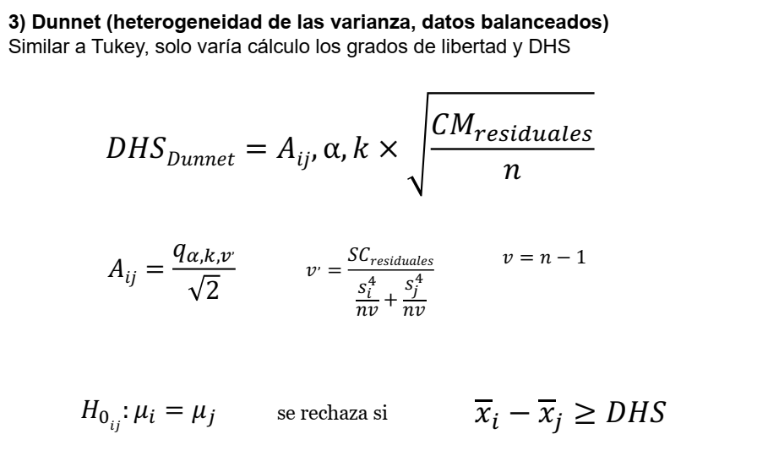

Slide 11
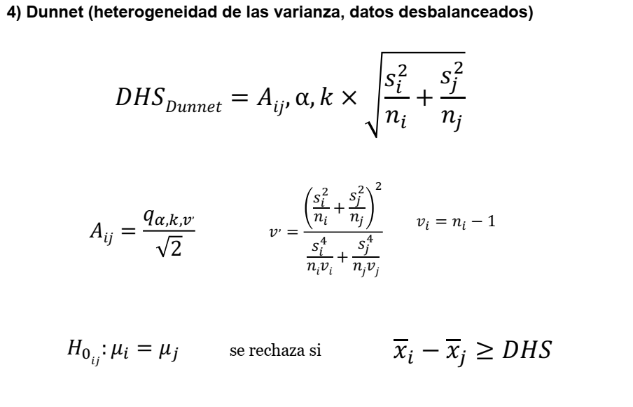

Slide 12
